Slide 1
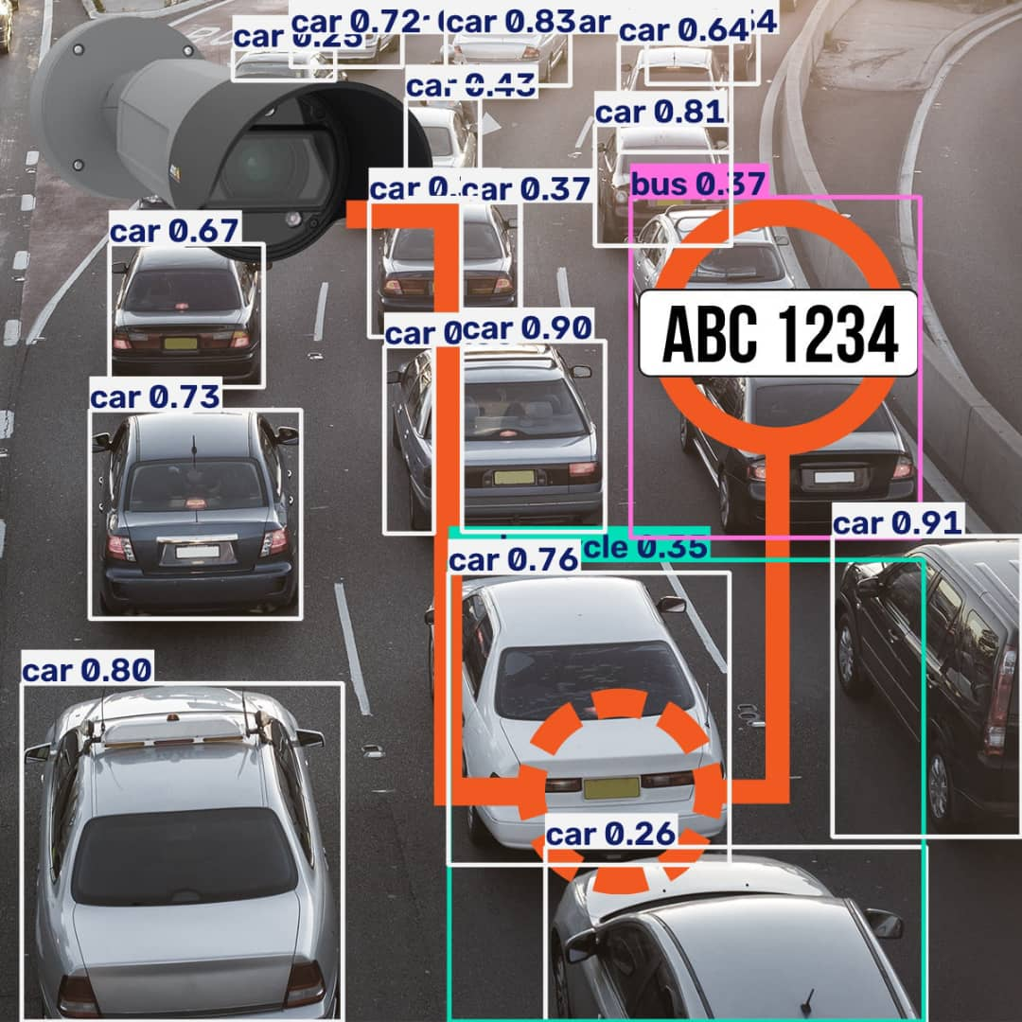
Rapport technique
Détection des véhicules éloignés, petites taille et dans les embouteillages en scène de trafic urbain appliqué au contexte béninois : proposition d’amélioration basées sur YOLOV8
Présenté par:
Aichatou Traoré
Benoit Djossou
Andréa Afouda

Slide 2
Introduction
La détection automatique des véhicules est essentielle pour la surveillance routière, la gestion intelligente du trafic et les villes intelligentes.
Les modèles YOLO offrent une détection rapide et performante.
Cependant, leurs performances diminuent lorsque les véhicules sont :
éloignés,
de petite taille,
cachés dans les embouteillages.
Ces difficultés sont particulièrement présentes dans le contexte béninois marqué par une forte densité de circulation et la présence de nombreux zémidjans.

Slide 3
2. Problématique et objectif
Problématique
Dans les scènes de trafic urbain au Bénin :
Les véhicules éloignés occupent peu de pixels ;
plusieurs véhicules sont regroupés ou se chevauchent ;
les motos-taxis circulent de manière moins prévisible.
Ces situations réduisent la précision de YOLOv8 et entraînent des véhicules non détectés.
b) Objectif
Améliorer YOLOv8 grâce à un fine-tuning sur un jeu de données représentatif du trafic urbain béninois afin de mieux détecter :
les véhicules éloignés ;
les véhicules de petite taille ;
les véhicules dans les embouteillages

Slide 4
3. Les modèles existants
Plusieurs modèles de vision par ordinateur peuvent être utilisés pour la détection des véhicule
Parmi les modèles les plus connus, on retrouve notamment :
Modèle | Avantages | Limites
YOLOv5 | Rapide | Un peu moins précis sur les petits objets
YOLOv7 | Très performant | Plus lourd
YOLOv8 | Très rapide et précis | Peut avoir des difficultés avec les objets fortement cachés ou dans des conditions difficiles
Faster R-CNN | Très précis | Plus lent
SSD | Rapide | Généralement moins précis que les dernières versions de YOLO
. Nous nous sommes particulièrement intéressés à YOLOv8, car ils offre un bon compromis entre précision et rapidité

Slide 5
4. Limites observées
Limite
Nos observations montrent que YOLOv8 présente plusieurs limites :
faible détection des véhicules éloignés ;
difficulté à détecter les véhicules de petite taille ;
pertes de détection lorsque les véhicules se chevauchent ;
baisse des scores de confiance ;
diminution des performances lorsque la densité du trafic augmente.
Dans le contexte béninois, ces difficultés sont accentuées par la forte présence de motos-taxis et la circulation dense
b) Notre proposition d’amélioration
Nous proposons de :
Réentraîner YOLOv8 ( fine-tuning )
Utiliser un jeu de données contenant d’avantage de véhicules éloignés, Petite véhicules , et de scène d’embouteillage.
Annoter précisément les images

Slide 6
5. Méthodologie et Évaluation
Étapes:
Collecte des images.
Annotation des véhicules
Prétraitement et augmentation des données.
Fine-tuning de YOLOv8.
Fine-tuning de YOLOv8.
Comparaison avec YOLOv8 pré-entraîné.
Evaluation
Le modèle sera évalué à l'aide de :
mAP@0.5
mAP@0.5:0.95
Precision
F1-score
Temps d'inférence (FPS)
Une comparaison sera réalisée entre : YOLOv8 pré-entraîné et YOLOv8 fine-tuning.
;

Slide 7
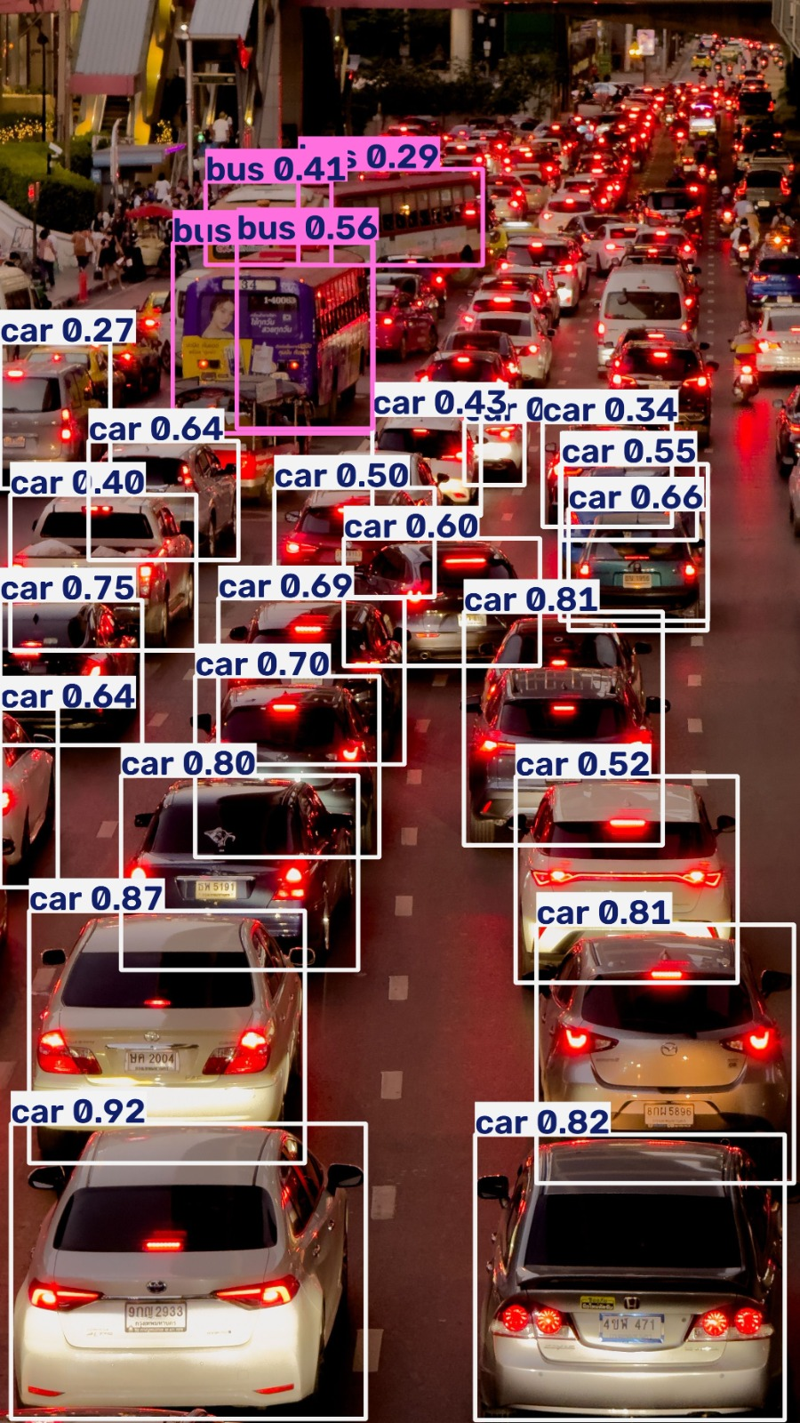
​6. Résultats attendus et conclusion
Résultats attendus
meilleure détection des véhicules éloignés ;
meilleure détection des petits véhicules ;
meilleure détection dans les embouteillages;
Augmentation du mAP, du Recall et de la Précision
réduction du nombre de véhicules non détectés.
Conclusion
Cette étude vise à adapter YOLOv8 aux spécificités du trafic urbain béninois. En l'entraînant sur des données représentatives, nous espérons obtenir un système de détection plus robuste, capable d'améliorer la surveillance routière et la gestion intelligente du trafic.
​

Slide 8
MERCI POUR VOTRE ATTENTION

